Slide 1
Javaだからこそできる、ビズリーチ、 攻めのDB変更
久保 雅彦 jflute

Slide 2
ビズリーチの紹介
Bizreach 選ばれた人だけの会員制転職サイト
CareerTrek レコメンド型転職サイト
ZuKnow 友だちと競える暗記帳アプリ
RegionUp アジア展開のビズリーチ！
その他、新進気鋭サービス続々！

Slide 3

自己紹介
久保 雅彦 :: jflute (じぇいふるーと)
DBFluteの作者(メインコミッタ)
ビズリーチで教育・Javaサイドアーキテクト
jfluteの日記 :: http://d.hatena.ne.jp/jflute/
Twitter: @jflute / Facebook: dbflute

Slide 4
さて
DB変更、
好きですか？

Slide 5
そりゃまあ
DB変更しないと
生きていけないのであれば...
…やるさ

Slide 6
ビズリーチでは
DB変更して会員が喜ぶなら…
やる！

Slide 7
ビズでのイテレーション
二週にいっぺんリリース // 巨人プロジェクト
毎週リリース // 発展途上プロジェクト
週に三回くらいリリース // 黎明期プロジェクト

Slide 8
普通に発する言葉
「今回リリースの
DB変更は？」

Slide 9
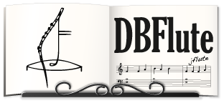
そこで

Slide 10
DBFluteとは？
「DB変更に強い」
をテーマにした開発支援ツール

Slide 11
DBFluteのターゲット
BtoCなどのサービス開発（事業会社）
リーン・スタートアップ
インクリメンタル開発
DB設計と実装の同時開発
※ビジネスのための泥臭いツールである

Slide 12
根本
DB変更が発生すると、
何が困るの？
Notes:
つぎ、ひとーつ

Slide 13
ひとーつ！
密かにデグレる

Slide 14
ジレンマ
すべてのテストは不可能
UnitTest自体も修正の嵐
「現場のテストコードはどこへ？」
http://d.hatena.ne.jp/jflute/20120806/1344262853

Slide 15
そこでコード生成
（デモ）

Slide 16
ConditionBean
RDB指向の
タイプセーフ

Slide 17
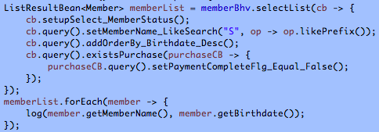
ConditionBeanの実装

Slide 18
外だしSQL(2WaySQL)
引数DTOも検索結果DTOも自動生成！
そして、外だし一括実行！

Slide 19
外だしSQLの手順
2WaySQLを書く
Sql2Entityを叩く // もろもろDTO自動生成
自動生成クラスで外だしSQLを呼ぶ
※詳しくは、オフィシャルドキュメントにて

Slide 20
100%検知は無理でも…
30個自力で探すのと、
20個は自動検知で10個だけ
探せばいい、では大違い！
Notes:
つぎ、ふたーつ

Slide 21
ふたーつ！
ドキュメントが古くなる
（えっ、何が変わったの？）

Slide 22
ジレンマ
手メンテは絶対に無理
９割くらい正しい
テーブル定義なんて無意味

Slide 23
そこでドキュメント生成
（デモ）

Slide 24
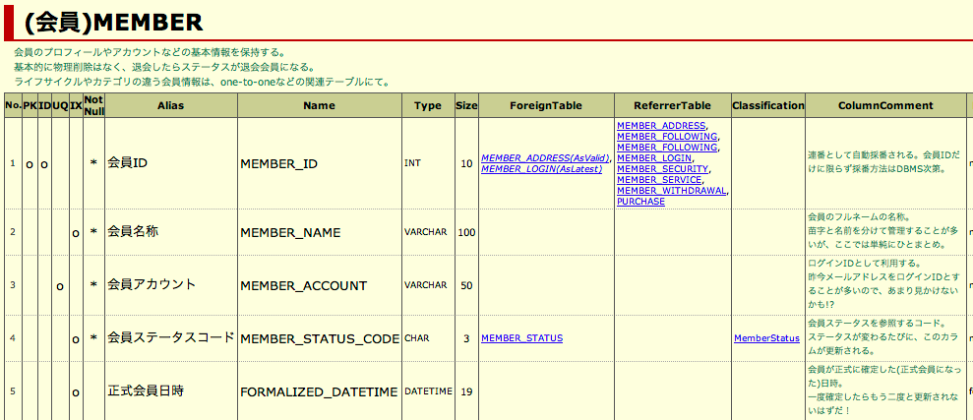
SchemaHTML
※SchemaHTMLでググってみてください

Slide 25
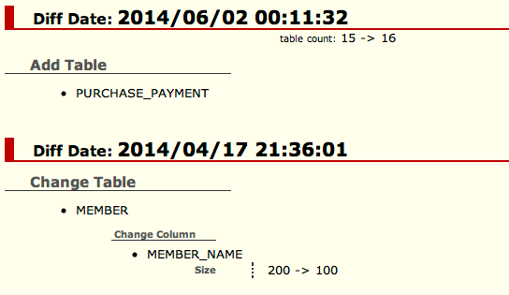
HistoryHTML
※HistoryHTMLでググってみてください

Slide 26
ドキュメントの生成手順
1. DBのメタデータを取得して…
manage.bat(sh) の 21 (jdbc) を叩く
2. そして、ドキュメント生成
manage.bat(sh) の 22 (doc) を叩く
※詳しくは、オフィシャルドキュメントにて
Notes:
つぎ、みっつ

Slide 27
みっつ！
みんなのローカルDBが
古くなる

Slide 28
ジレンマ
確かにalterするの面倒
なれの果ては結合直つなぎ…

Slide 29
そこでReplaceSchema
（デモ）

Slide 30
ReplaceSchema運用
誰からDB変更したらDDLコミット
みんなはFetch&PullしたらReplaceSchema => ローカルDB最新
※最新テストデータも一緒に登録される
Notes:
つぎ、ちょっとBreak

Slide 31
ちょっとBreak
ビズリーチの
DB変更風景

Slide 32
DB変更の流れ
ERMaster-bでスキーマ変更 (ERDドリブン)
DDL生成 => ReplaceSchemaへ渡す
DBFluteで自動生成 (DB再構築&コード生成)
DDLと自動生成クラスをコミット
みんなは Fetch&Pull して、ReplaceSchema
SchemaHTMLとHistoryHTMLを確認

Slide 33
全員DB設計者
シニアも新卒も、
DB変更する！

Slide 34
格言
SQLが書けるだけのエンジニアでは、
DBは守れない
(モデリング力重視)

Slide 35
疑問
「コンフリクトしません？」

Slide 36
回答
「だいじょうぶ！」

Slide 37
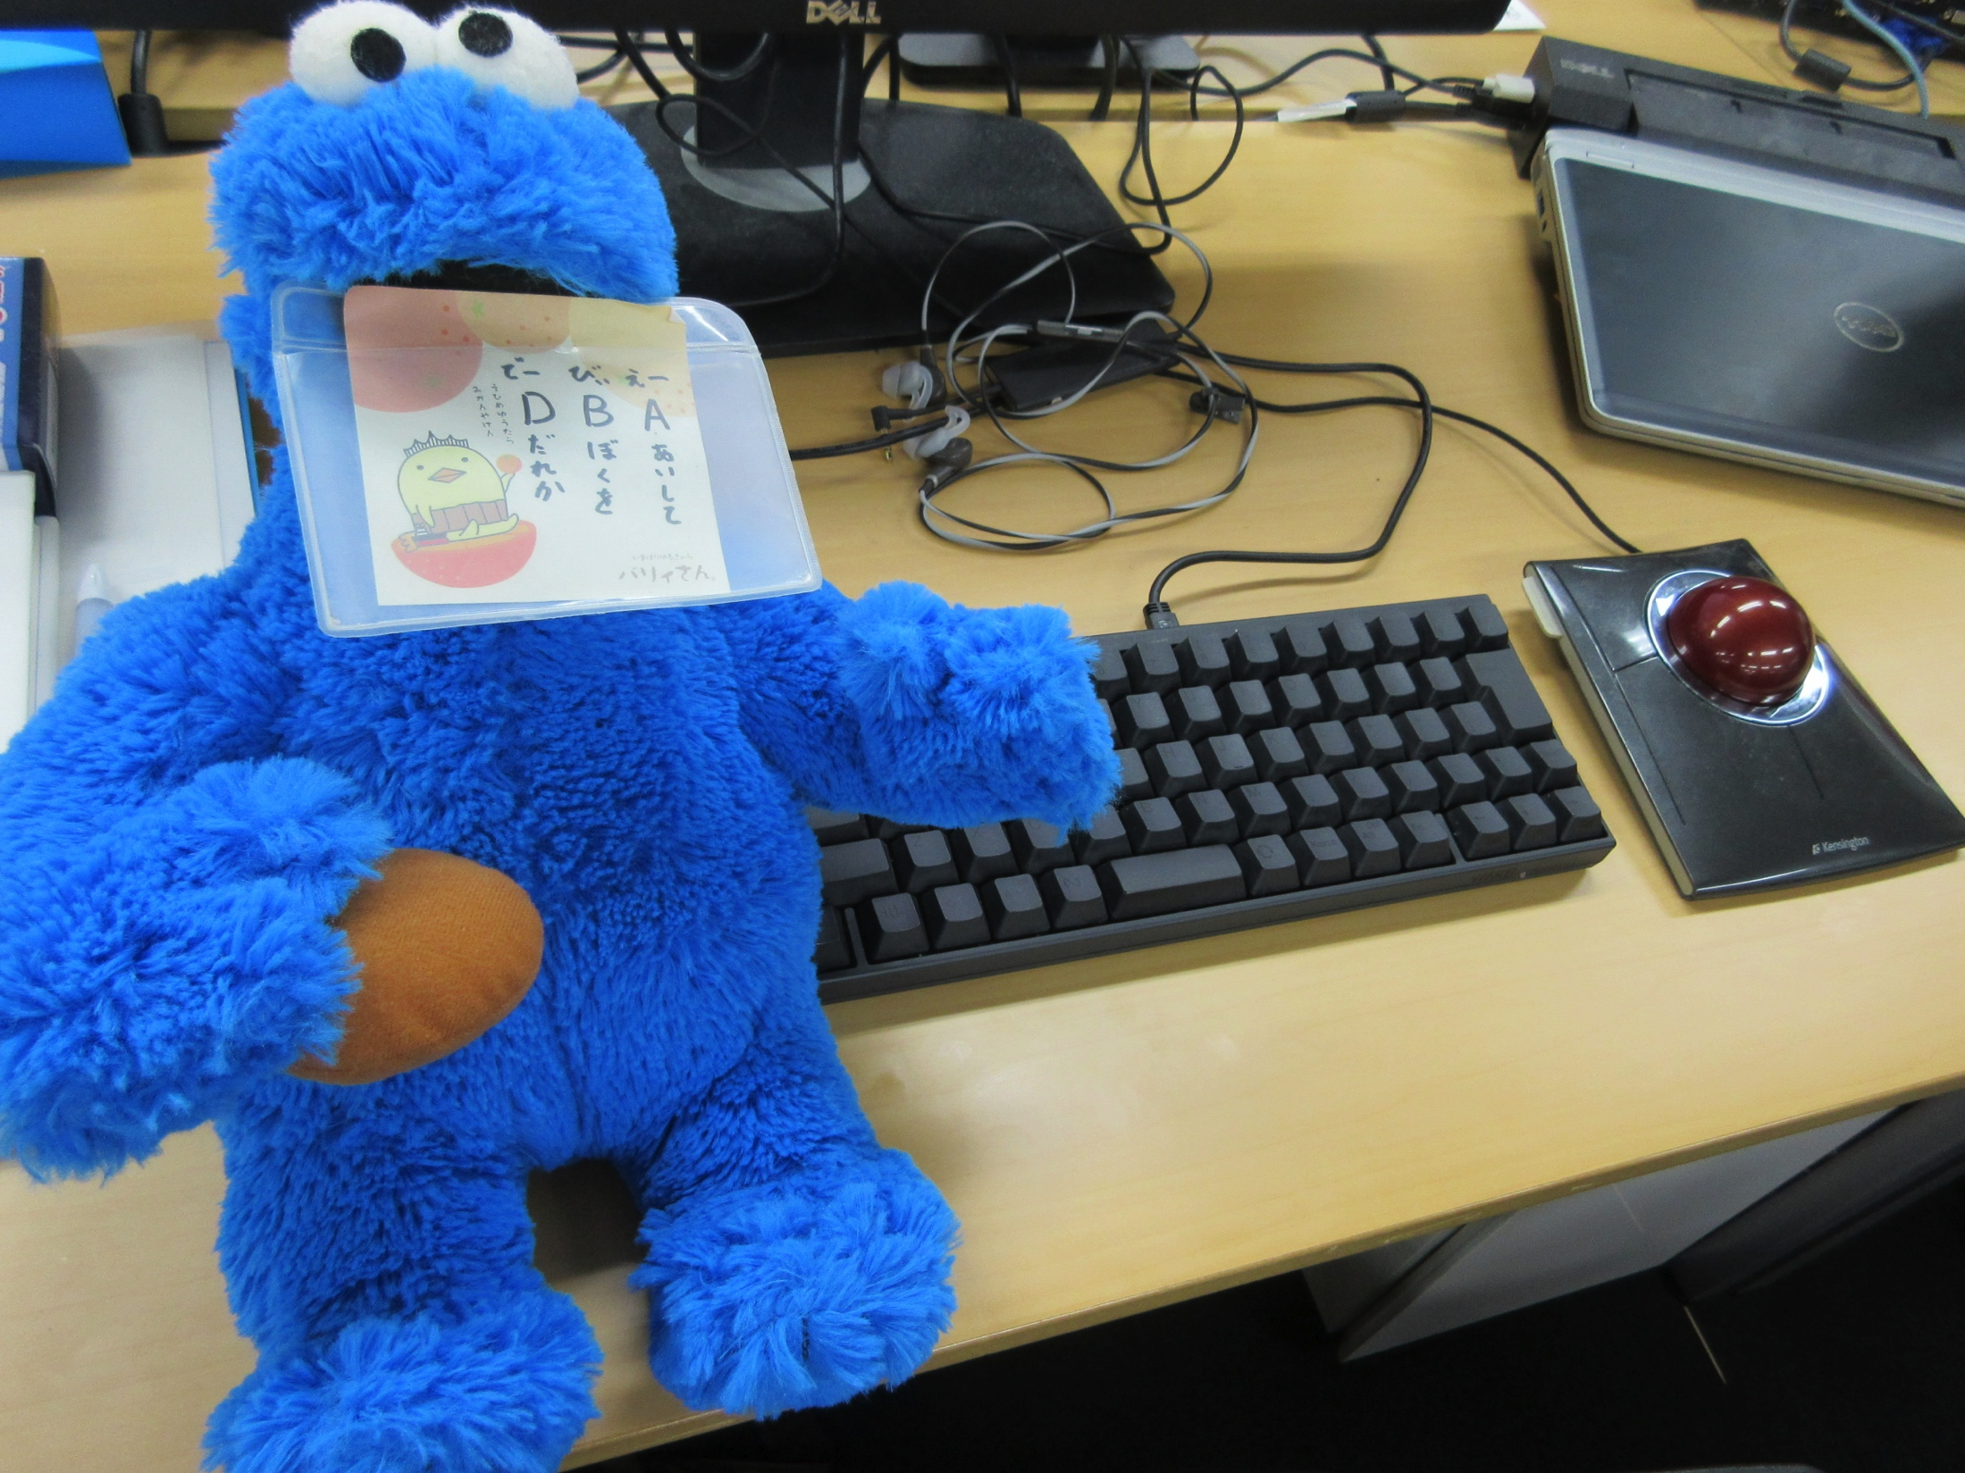
この方(!?)を…

Slide 38
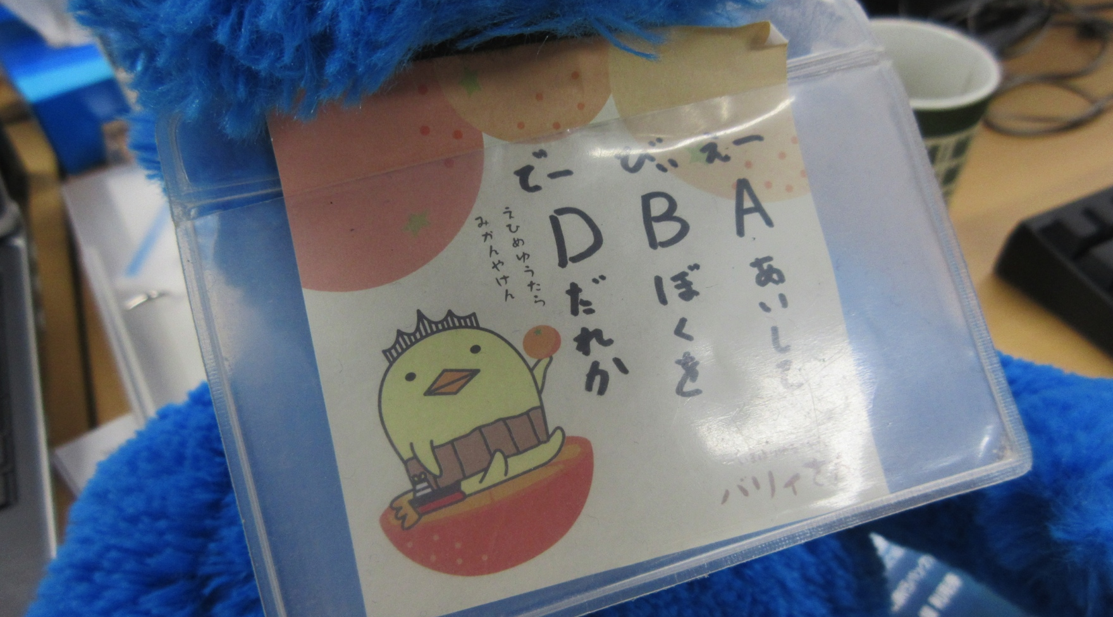
持っている人がDBAです

Slide 39
鉄の掟
この方(!?)を持っている人
だけが、
ERMasterをさわれる！

Slide 40
もうちょい、ちゃんとした話
DB変更用のブランチがあります
画面の修正に必要なDB変更があれば、 各々のチケットブランチが取り込む

Slide 41
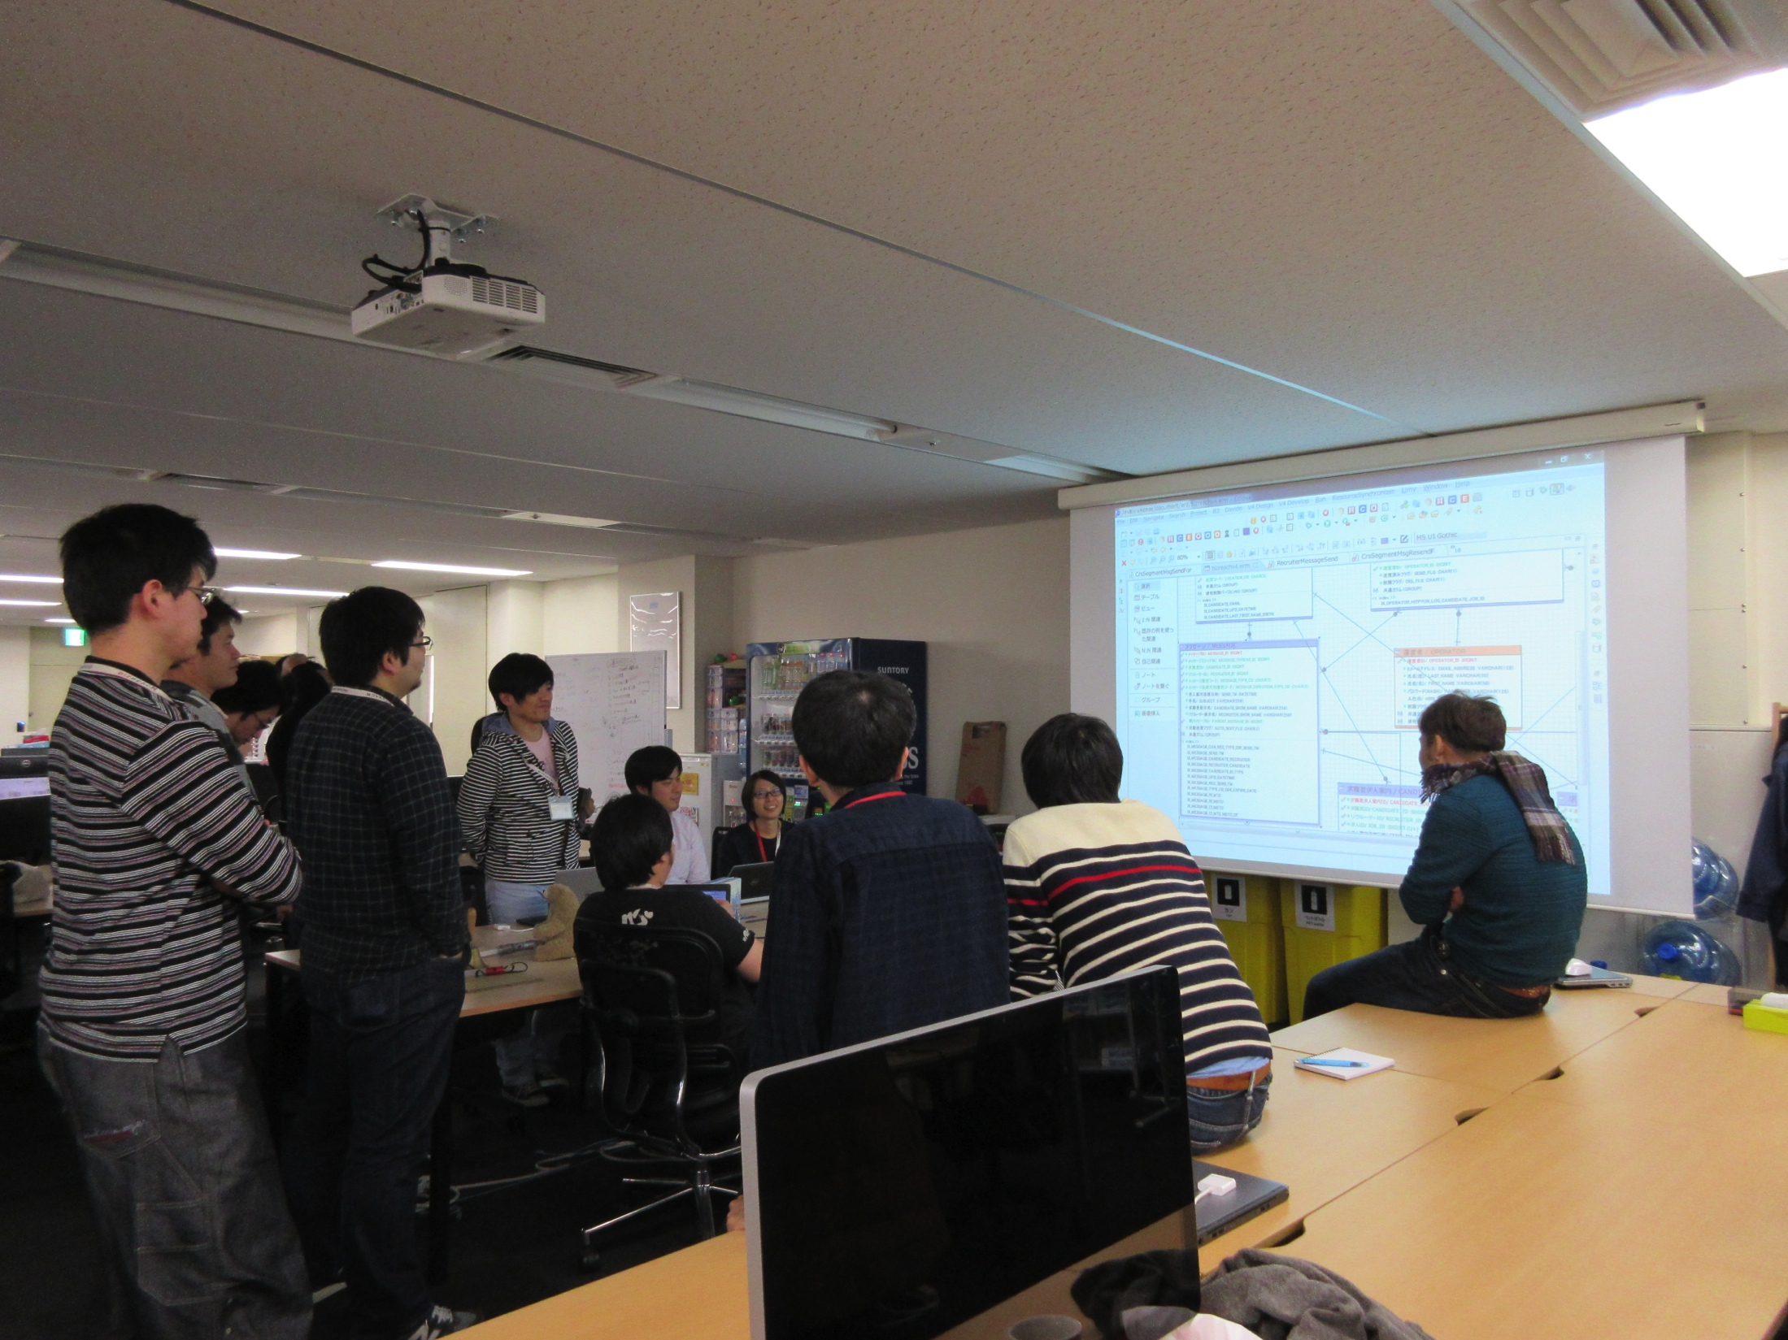
そしてみんなでレビュー

Slide 42
戻ります
DB変更すると、
さらに何が困る？
Notes:
つぎ、よっつ

Slide 43
よっつ！
本番とローカルで
スキーマ違う！

Slide 44
ジレンマ
どーーーーーしても
発生しちゃう…
※なんでだよ、って思うかもですが…

Slide 45
そこでAlterCheck
（デモ）
※時間があれば…m(_ _)m

Slide 46
AlterCheckの仕組み
一つ前のDDL + Alter文
= 最新のDDL
※この方程式でチェック

Slide 47
AlterCheck運用
リリースしたら現状DDLを保存
普通にDB変更フロー
さあ、Alter文書くときにAlterCheck
OKなら本番へ
※AlterCheckでググってみてください
Notes:
つぎ、いつつ

Slide 48
いつつ！
テストデータ作るの
つらい（＞＜

Slide 49
ジレンマ
手で作るの確かにつらい

Slide 50
そこでLoadDataReverse
（デモ）
※時間があれば…m(_ _)m

Slide 51
LoadDataReverse運用
画面でデータを登録
エクセルデータにリバース
ReplaceSchemaで登録できる
※LoadDataReverseでググってみてください

Slide 52
疑問
「FK制約違反にならないの？」

Slide 53
回答
「FKピラミッド通りに出力」
まあ、ダメなケース
もあるけど…
そのときは手で微調整
FKなし
FKもってる
FKちょーもってる

Slide 54
循環できるデータ
画面で登録データを、みんなで共有
ちょっと手で修正することもできる
循環型テストデータ運用！
Notes:
つぎ、むっつ

Slide 55
むっつ！
スロークエリさん、
こんにちは

Slide 56
プレゼン資料作りながら心配に…
まだ、時間あります？

Slide 57
ジレンマ
設計が積み上げなので、
データ量がなかなか読めない
※スロークエリは嬉しい悲鳴ではありますが…

Slide 58
もいっこジレンマ
スロークエリ出ても、
「それ、どの画面のSQL？」
って、意外にわからない

Slide 59
そこで、SQLとアプリのマッピング
（デモ）
※時間があれば…m(_ _)m

Slide 60
グラフ化されたもの！
（会場の方にだけちょっとお見せします）
※時間があれば…m(_ _)m

Slide 61
スロークエリ管理
SQLに、実行クラス名が入る(DBFlute)
Fluentdで抽出 to ElasticSearch
Kibanaグラフ化 => メソッドのトップ10
「SQLに呼び出しActionを埋め込み」
http://dbflute.seasar.org/ja/manual/function/helper/saflute/friendlylogging.html#calllersqllog

Slide 62
SQL発行回数管理
SQLの発行回数を数える(DBFlute)
1リクエスト30回以上で警告ログ
まだ、Kibanaに載ってないが…いつか
「RequestごとのSQLの発行回数」http://dbflute.seasar.org/ja/manual/function/helper/saflute/friendlylogging.html#sqlcountlog

Slide 63
DBFluteがやっていること
DBFluteは、
SQLを管理するための
拡張ポイントを用意している
Notes:
つぎ、さてさて

Slide 64
さてさて
お知らせ
Notes:
まず、Scala

Slide 65
ビズリーチでは
Scalaでサービス開発
してみたい方、
大募集！

Slide 66
Scalaの勉強会も活発
「Daily Scala始まりました」
https://codebreak.com/blog/shimamoto/page/c58202/
※Scala未経験でもだいじょうぶ、
Scalaプロフェッショナルがすぐそばにいます！

Slide 67
jfluteも勉強中
「DBFlute on Scala パイロット版」
http://d.hatena.ne.jp/jflute/20140904/onscala
※ (サイン入り)「Scala逆引きレシピ」が手放せない（＾＾
Notes:
そして、Java

Slide 68
もちろん
Javaでサービス開発
してみたい方も、
大募集！

Slide 69
疑問
「DBFluteなんてまっっったく、
知らないんですけど…」

Slide 70
回答
「知ってたら、
ビックリしますよぅ」

Slide 71
DBFluteハンズオン！
新卒だけでなく、
中途の方もしっかり研修制度あり
http://d.hatena.ne.jp/jflute/20130602/1370192962
※現社員、ほぼみんなDBFlute初めての状態から プロフェッショナルに

Slide 72
ビズリーチの社内勉強会
【業務時間“内”のOfficial勉強会・トレーニング】
CTO室共有会 (最先端の技術話)
DBFluteハンズオン (1on1フォロー)
【業務時間“外”のサークル活動】
地味な勉強会 (実務レベルの技術話)
コードリーディング会 (正面突破)
最近、Spring勉強会も始まりました！

Slide 73
…
そして…
Notes:
もう、まとめ

Slide 74
お知らせ
１１月２２日（土）
ビズリーチガーデンにて、
DBFluteフェスやります！
http://connpass.com/event/9544/
Notes:
もう、まとめ

Slide 75
まとめ
DB変更から逃げずに、
ビジネスと向き合うための、
道具を使う。
Notes:
ご清聴ですよー

Slide 76
じつは
後半Javaじゃなくても…
コード生成なしの ”Alto DBFluteスタイル” で
PHPやRubyの現場でも使われることも。
http://dbflute.seasar.org/ja/introduction/altodbflute.html
Notes:
ご清聴ですよー

Slide 77
おしまい！
ご清聴ありがとうございました

